Slide 1
Overraskelse! – med en parkeringsbøde
https://www.youtube.com/watch?v=22rOBFrab5g

Slide 2
Hvad kan vi overraske med?

Slide 3
Hvad er nederen
om morgenen?

Slide 4
Hvordan kan vi overraske? – hvor og hvordan?

Slide 5
Brainstorm
Verdens bedste morgen!

Slide 6
Brainstorm
MORGEN
NYHEDER

Slide 7
Omvendt idegenerering Verdens VÆRSTE morgen
Brainstorm:

Slide 8
Verdens bedste morgen
Brainstorm:

Slide 9
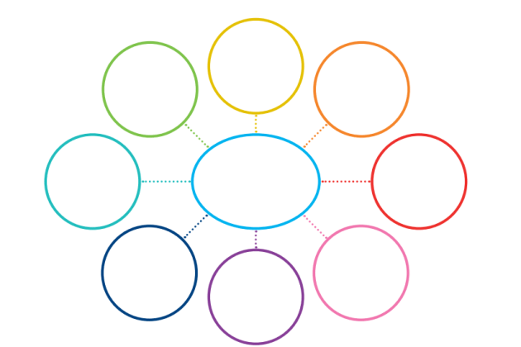
Verdens bedste morgen på MSE

